Slide 1
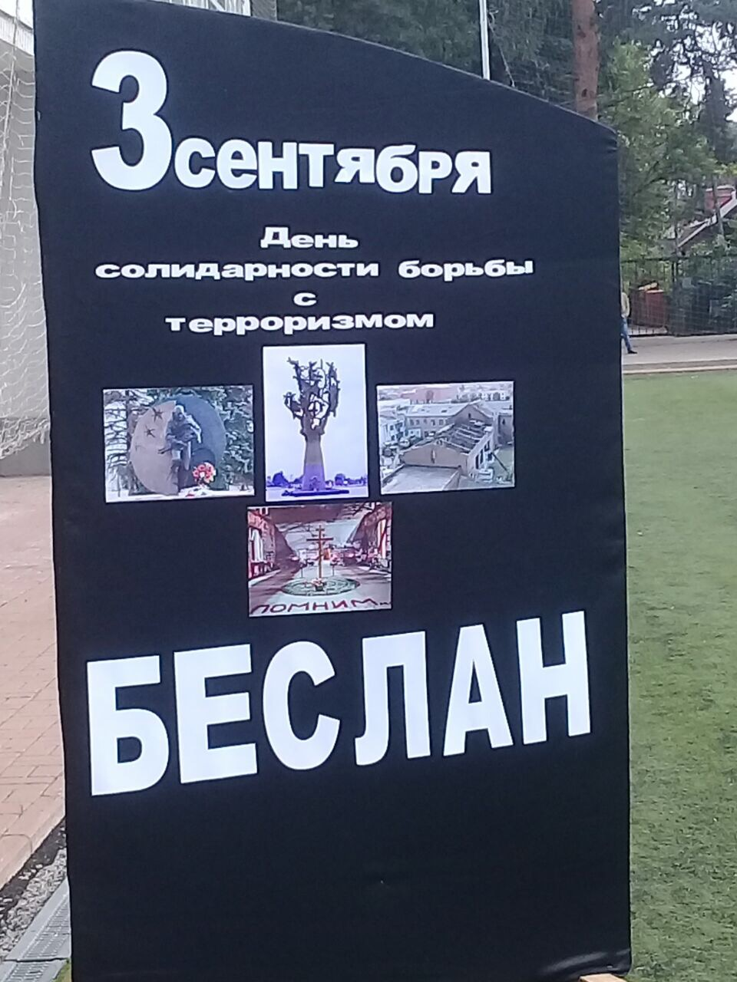
#Беслан в наших сердцах
3 сентября в 12.15 Волонтёры школы провели линейку - митинг #Беслан в наших сердцах, посвящённую памяти жертв Бесланской трагедии. Минутой молчания почтили память погибших во время теракта.
Педагог – организатор: Кайдунова С.Н.

